Slide 1
Capítulo 3
Modelagem de Sólidos
É importante separar Modelagem de Sólidos em dois tópicos distintos:
Formas de armazenamento de sólidos: neste tópico são tratadas as estruturas de dados usadas para armazenar os objetos;
Técnicas de modelagem de sólidos: neste tópico são tratadas as técnicas interativas que podem ser usadas para cria um sólido.

Slide 2
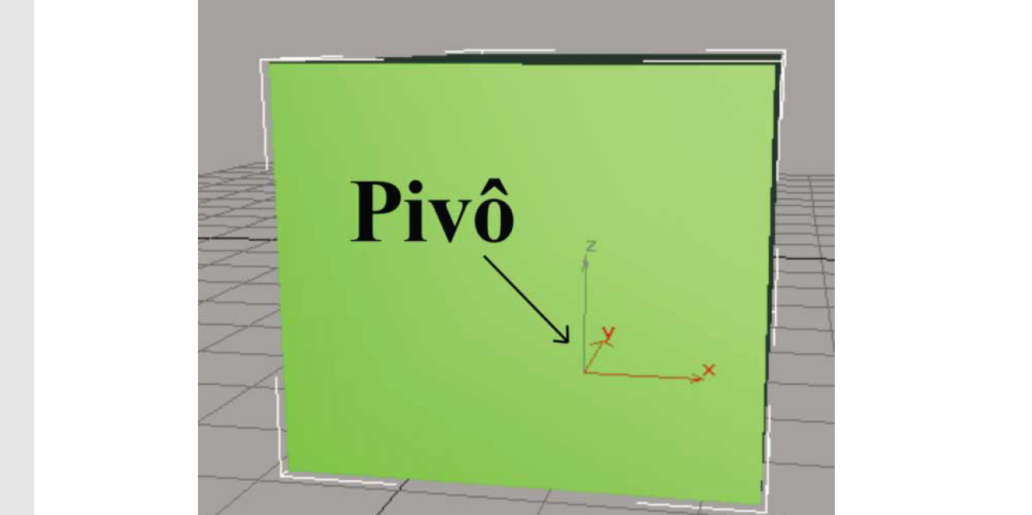
3.1 PIVÔ
Antes de iniciarmos os estudos sobre modelagem, precisamos conhecer uma peça importante do assunto: o Pivô, ou o sistema de
referência do objeto. Todos os objetos têm um pivô
O centro do objeto ou o centro de coordenada locais.
Quando modelamos um objeto, usando um software, o pivô é criado automaticamente pelo sistema.O pivô de um objeto é usado em funções de transformação como centralizar, rotacionar e dimensionar; para determinar a posição de atuação de um modificador e para definir a relação de transformação para os elementos conectados. (mostrar ex. Blender)

Slide 3
3.2 FORMAS DE ARMAZENAMENO DE SÓLIDOS
Cada método de representação tem suas vantagens e desvantagens. Uma solução ideal poderá ser uma forma híbrida, isto é, uma mistura de alguns desses métodos.
3.2.1 Representação Aramada (Wire Frame)
Nesta representação, os objetos são descritos por um conjunto de arestas que define as bordas do objeto.
O método nada mais é do que uma extensão 3D do método de representação de objetos 2D por arestas.
A principal vantagem dessa técnica é a sua velocidade na exibição dos modelos, sendo necessário apenas exibir um conjunto de linhas.

Slide 4
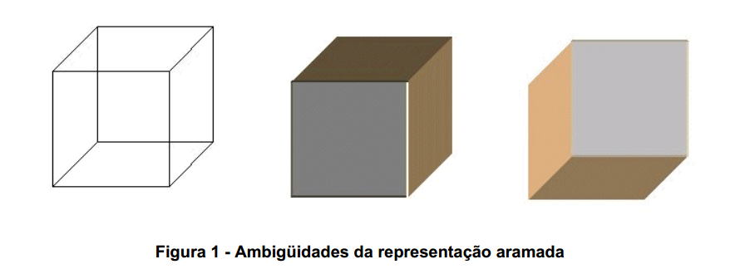
Porém, há sérios inconvenientes no uso da representação aramada: ela gera um representação "ambígua". Ou seja, quando o modelo é exibido pode dar margem a mais de uma interpretação. 1. A figura 1 exemplifica o problema. Em "a" tem-se a representação aramada e em "b" e "c", duas possíveis interpretações. O problema não reside propriamente no fato de que a simples exibição das linhas gera ambiguidades, mas sim, na constatação de que o modelo não fornece informações suficientes para que estas sejam eliminadas(no exemplo seria necessário remover as arestas da parte traseira do objeto); 2. é bastante difícil, e em alguns casos impossível, realizar certas operações como a determinação de massa, volume, inclusão ou não de pontos, etc.

Slide 5
3.2.2 Representação por Faces (ou Superfícies Limitantes)
Esta técnica consiste em definir um modelo através de um conjunto de polígonos que delimitam uma região fechada do espaço, ou seja através de uma malha de polígonos. Esta região define o interior do modelo.
Aos polígonos que limitam a região dá-se o nome de FACES.
O objeto formado por esta técnica é normalmente chamado de POLIEDRO.

Slide 6
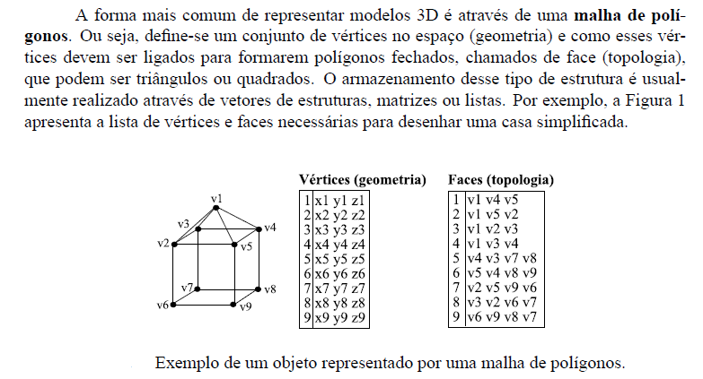

Slide 7
3.3 TÉCNICAS DE MODELAGEM DE SÓLIDOS
Basicamente, podemos dividir as técnicas de modelagem em três formas:
Manual
Automática
Matemática.
O método matemático de modelagem usa uma descrição matemática e algoritmos para gerar um objeto. Exemplos desse método são a modelagem por varredura e a modelagem fractal.
O método matemático vem sendo usado para modelar efeitos naturais como turbulência ou proliferação de organismos microscópicos.

Slide 8
A modelagem automática é sem dúvida a mais sofisticada, porém, a mais rápida e poderosa.
Através de equipamentos especiais como scanners 3D, podemos obter o
modelo tridimensional de quase tudo.
Esse método tem encontrado diversas novas aplicações para a computação gráfica, como o projeto T-Rex, onde o modelo tridimensional
de uma auto-estrada é usado para inspeções.
Outro exemplo do uso desse método é o projeto Michelangelo (The Digital Michelangelo Project: 3DScanning of Large Status – http://graphics. stanford.edu/papers/dmich-sigoo), onde busca-se fazer um arquivo tridimensional das obras desse gênio da renascença.

Slide 9
A modelagem manual é sem dúvida o método mais fácil, barato e antigo que utiliza basicamente as medidas de um modelo real e a intuição do modelador.
A forma manual foi inicialmente usada pela indústria automobilística e aeronáutica para a concepção e teste de novos modelos. A seguir descrevemos uma série de técnicas de modelagem manual.
3.3.1 Instanciamento de Primitivas (justaposição de sólidos primitivos)
Em instanciamento de primitivas, o sistema de modelagem define um conjunto de formas sólidas primitivas que são relevantes à área de aplicação.
Esta técnica de modelagem cria novos objetos através do posicionamento de objetos por transformações geométricas (mudanças de escala, rotação, translação etc.) ou pelo uso de primitivas parametrizáveis.

Slide 10
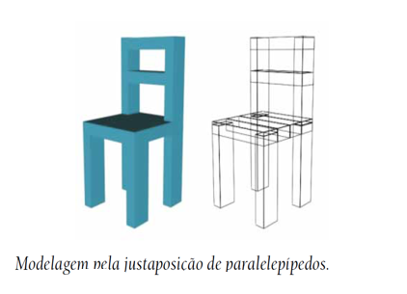
No primeiro caso, uma cadeira pode ser modelada pela justaposição de paralelepípedos

Slide 11
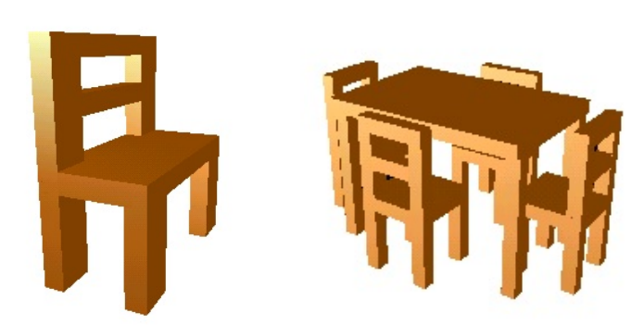
Na figura a seguir pode-se observar uma cadeira que foi modelada pela justaposição de paralelepípedos e uma sala modelada pela justaposição de cadeiras e de uma mesa.

Slide 12
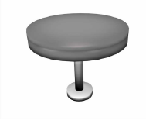
A figura a seguir apresenta uma mesa formada por três cilindros com diferentes alturas e raios.

Slide 13
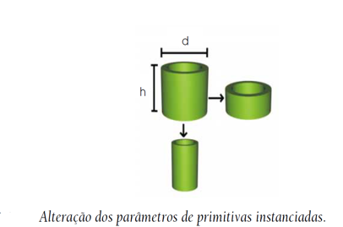
No segundo caso, cria-se um conjunto de peças geralmente complexas e de uso comum para um determinado fim, por exemplo, engrenagens ou parafusos, e, a partir dessas primitivas, podemos criar uma infinidade de variações desses objetos com apenas alguns comandos para alteração de seus parâmetros , como mudança de alturas e diâmetros.

Slide 14
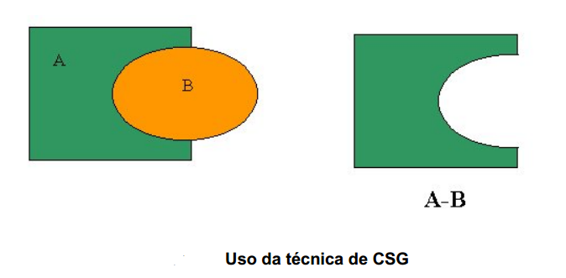
3.3.2 Geometria Sólida Construtiva
(CSG-Constructive Solid Geometry)
O método de modelagem por CSG usa um esquema de representação de sólidos através de operações booleanas ou combinações de objetos sólidos a partir de operações de conjuntos (união, interseção e diferença).
Nesse caso, o objeto é armazenado como uma árvore de operadores (nós) e primitivas simples. Alguns nós representam operadores booleanos, e outros representam translação, rotação, escala etc.
Operação de diferença entre um retângulo e um elipse

Slide 15
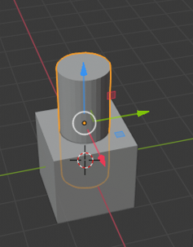
União Cubo mais cilindro

Slide 16
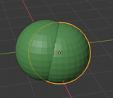

Interseção entre duas esferas

Slide 17
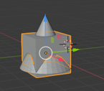
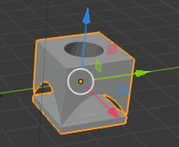
Diferença Cubo e Cone

Slide 18
3.3.3 Modelagem por Varredura (Sweep) ou Deslizamento
A representação por varredura cria objetos baseados na noção de que uma curva
C1, quando deslocada no espaço, ao longo de uma trajetória dada por uma outra
curva C2, descreve uma superfície que pode ser usada para definir um sólido.
A curva C1 recebe o nome de Contorno ou Geratrizea C2 tem o nome de Caminho ou Diretriz.
Na forma mais geral é possível ainda variar a orientação relativa entre as curvas
durante o processo.

Slide 19
Varredura Translacional (Extrusão)
Um objeto “O” definido por varredura translacional é obtido pela translação por uma distância D, de uma superfície C, ao longo de um vetor .
A varredura translacional de um retângulo gera um paralelepípedo, de uma circunferência gera um cilindro. Podemos ainda aplicar a varredura translacional em faces de um objeto 3D.
Apesar de ser considerada uma técnica de modelagem, a varredura translacional é considerada por diversos autores e sistemas como um modificador

Slide 20
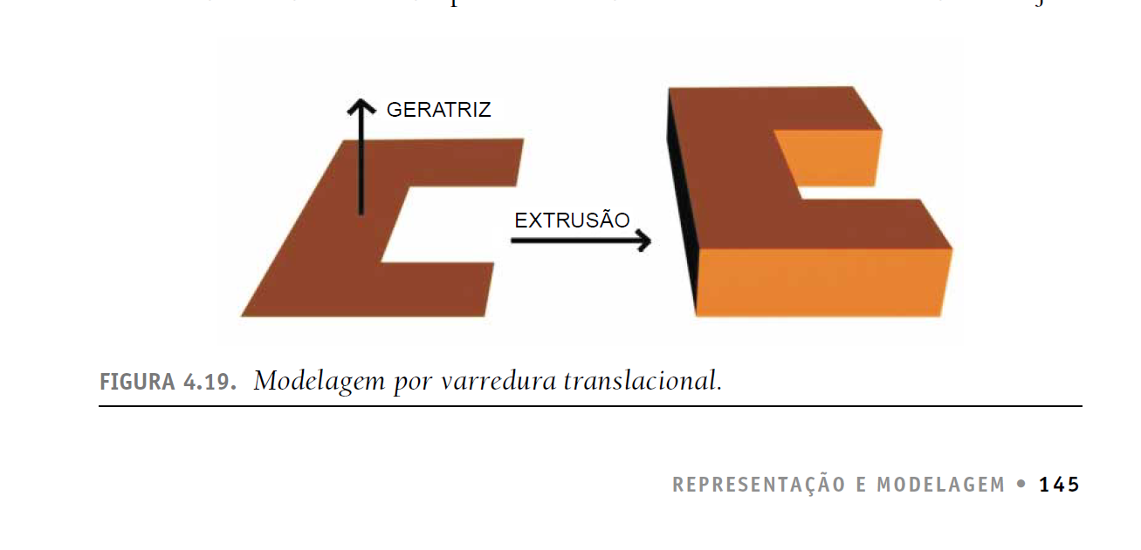

Slide 21
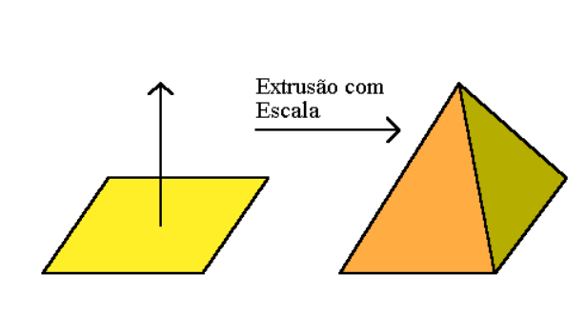

Slide 22
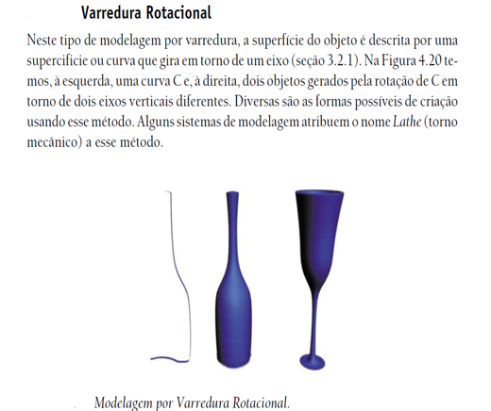

Slide 23
3.3.4 Superfícies Paramétricas
Superfícies paramétricas são usadas quando se necessita trabalhar com superfícies suaves na modelagem de objetos de forma livre (Free Form Objects). Neste caso, uma representação
muito utilizada são os patches paramétricos bicúbicos, que permitem calcular as coordenadas de todos os pontos que formam uma superfície curva através da definição de
16 pontos de controle e da utilização de três equações, uma para x, uma para y e uma para z. Cada equação possui duas variáveis (ou parâmetros) e termos para todo domínio dos
parâmetros até o seu cubo (daí as expressões bi e cúbico).

Slide 24
Em outras palavras, o patch é uma superfície curva na qual cada um dos pontos que
a formam deve ser processado. Para isto, inicialmente devem ser definidos 16 pontos 3D, chamados pontos de controle. Quatro destes pontos que determinam a forma do patch pertencem aos seus cantos. A partir da especificação dos pontos de controle, são usadas três funções para calcular os valores intermediários que, simplificadamente, são resultantes de
uma interpolação. Através de parâmetros passados para as funções, é possível determinar a quantidade de valores intermediários calculados. Além disso, sempre que um ponto de controle é alterado, os pontos que formam a superfície devem ser gerados novamente

Slide 25
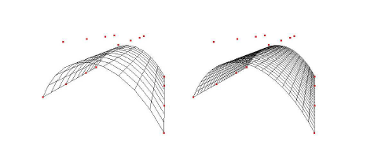
Diferentes superfícies podem ser geradas alterando as funções utilizadas, tais como Bezier, B-Spline e NURBS. A Figura seguinte apresenta dois exemplos de superfícies Bezier, cujos pontos de controle são representados através de pequenos cubos. É possível observar como a quantidade de pontos intermediários influencia na qualidade da superfície. As superfícies Bézier são interessantes nos projetos interativos, pois os pontos de controle podem ser facilmente manipulados para alterar a forma do patch da superfície.

Slide 26
3.4 MODIFICADORES
Modificadores, como o próprio nome diz, modificam a estrutura geométrica do objeto.
Todos os sistemas de modelagem utilizam esses recursos para facilitar e agilizar a modelagem (e a animação). Sobre eles, é importante saber que:
— É possível aplicar um número ilimitado de modificadores para um objeto ou parte de um objeto;
— É possível alterar os parâmetros de modificação para realizar uma animação;
— Os modificadores podem ser retirados e todas as suas mudanças para o objeto desaparecem;
— É possível reposicionar e copiar modificadores para outros objetos usando controles específicos;
— A sequencia em que você faz modificações é importante. Cada modificação afeta aquela que vem depois. Duas modificações em um mesmo objeto aplicadas em ordem inversa geram resultados diferentes.

Slide 27
Todos os sistemas de modelagem possuem modificadores para auxiliar na tarefa de modelagem e animação. Seria quase impossível ou muito custoso (tempo é dinheiro) realizar determinadas alterações na geometria do objeto sem o uso deles.
Os modificadores que iremos mencionar podem ser considerados como genéricos para todos os sistemas 3D.

Slide 28
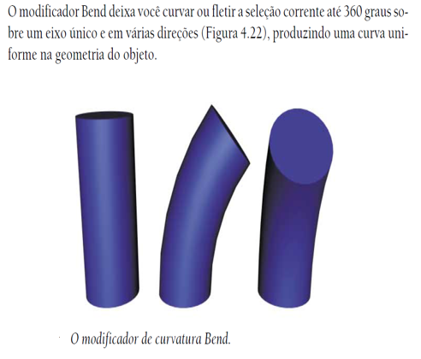
3.4.1 Modificador Bend

Slide 29
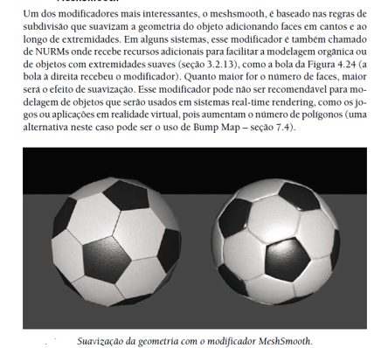
3.4.2 Modificador meshsmmoth ( Suavização)

